Slide 1

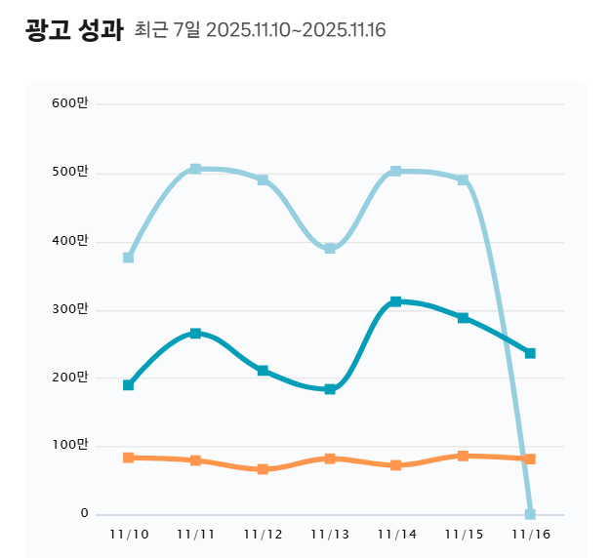
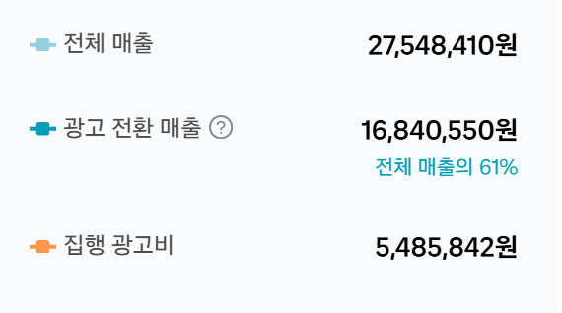
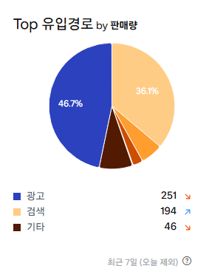
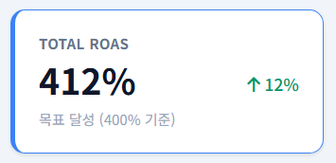


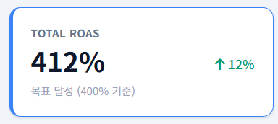


통합분석 대시보드
규칙 설정 및 알림
광고캠페인분석
애드마이저 인사이트
통합분석 대시보드
1. 통합 대시보드 이며,
광고의 전반적 상황을 알 수 있는 영역입니다.
쿠팡 광고 캠페인 분석(요약)
이전 7일 | 이전 14일 | 이전 30일
이전 7일
전주대비 5.2% 감소
ACoS
ACoS
전주대비 10% 증가
전주대비 6.1% 증가
ADMIZER 인사이트
최근 7일을 기본값으로 하여 보여줌
매출 최적화 광고 3개의 키워드에서 CPC 급등이 발생을 하였습니다.
최근 7일 키워드 10개가 기준 규칙에 위배 되었습니다.
매출최적화 광고 키워드 1개의 CPA(전환당 비용)이 기준치의 150%를 초과하였습니다.
수동 광고 1개 캠페인의 매출이 급격하게 줄어들었습니다.
최근 7일 2개의 캠페인이 매출이 60% 증가를 하였습니다. 예산설정을 점검하세요
매출최적화 398%
수동광고 472%
더보기
매출최적화 인사이트
아이템 위너 아님으로 꺼진 광고
재고 없음으로 꺼진 광고
ROAS 250%인 캠페인 (설정)
광고전환 매출 순이익 (최근 7일 | 기간설정)
마사지건 자동 350% 11.15 OFF
보조배터리 자동 …. OFF
한일 탄소매트 자동 OFF
- 5개외 10개
상세보기
마사지건 자동 350% 11.15 OFF
보조배터리 자동 …. OFF
한일 탄소매트 자동 OFF
- 5개외 10개
상세보기
마사지건 자동 350% 11.15 202%
보조배터리 자동 …. 220%
한일 탄소매트 자동 164%
- 5개외 10개
상세보기
전체 이익 : 2,443,563
광고매출이익 : 1,002,543원
상세보기
비검색영역 ROAS 순위
검색영역 ROAS 순위
예산부족 캠페인
광고수익율 관리 캠페인
마사지건 자동 350% 11.15 600%
보조배터리 자동 …. 430%
한일 탄소매트 자동 320%
- 5개외 10개
상세보기
마사지건 자동 350% 11.15 OFF
보조배터리 자동 …. OFF
한일 탄소매트 자동 OFF
- 5개외 10개
상세보기
마사지건 자동 350% 11.15 202%
보조배터리 자동 …. 220%
한일 탄소매트 자동 164%
- 5개외 10개
상세보기
전체 이익 : 2,443,563
광고매출이익 : 1,002,543원
상세보기
수동광고 인사이트
ROAS : 512%
1.보조배터리 수동 캠페인
2. 한일의료기 탄소매트
3. 효도라디오 kf94
ROAS : 512%
검색영역 : 580%
비검색영역 : 385%
예산이 부족한 캠페인
전주 대비로아스 감소한 캠페인
전주대비전환율 낮아진 캠페인
1. 감자수동광고 테스트 425%
2. 사과 수동 겨울 350%
3. 수박 여름 수동 780%
1. 감자수동광고 테스트 5%
2. 사과 수동 겨울 3.4%
3. 수박 여름 수동 2.4%
광고비용은 바로 “수익＂입니다. 관리 하는 방법론을 반드시 숙지 하세요
1. 광고 관리의 기초 용어편
2. 애드 마이저 사용 기초편
3. 애드 마이저 사용 심화편
4. 광고 인사이트를 통한 상품 관리편
Notes:
전체광고를 분석에 대한 리포트를 제공을 하고, / 문제있는 캠페인을 추천을 하여 전략적 방안을 제시하고, 해당 솔루션을 제공을 한다. /
수동광고 추가 세팅 하기 /
(아이디어 … 0원 / 0% 제외하기 : 관리하지 않는 상품에 대하여, 수익과 관련이 없는 항목에 대하여 제외하여 볼 수 있는 기능이 있어야 한다.)

Slide 2
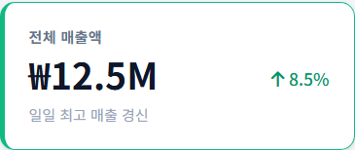





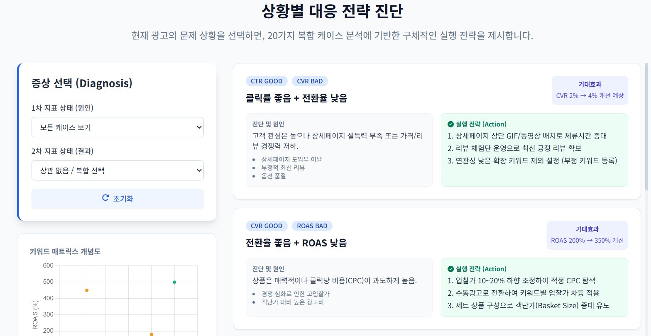
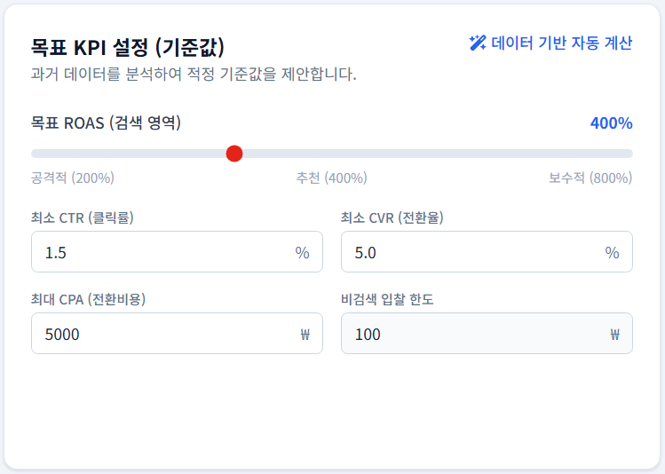
###############################################
광고관리의 큰 개념을 이해하고, 하위 폴더로 이동해야 함 ###############################################
1. 전체 캠페인 분석 → 캠페이별 분석 → 로아스 및 예산
조절
2. 캠페인 별 키워드 및 비노출/ 검색영역 효율 분석
3. 키워드 분류 – 병행 노출, 제외 후 수동 노출 , 완전제외
4. 수동키워드 캠페인은 비노출 효율에 따른 광고비 설정.
로아스에 따른 광고비(CPC) 자동 설정.
통합분석 대시보드
규칙 설정 및 알림
광고캠페인분석& 관리
애드마이저 인사이트
설정 및 알림 센터
30일 데이터를 분석후 각 항목 + 2%를 기본값으로 하여
14일간 데이터 분석 후 자동으로 예산 및 로아스를 조절함
그러나, 반드시 필수 키워드는 설정을 하여, 제외 키워드를
설정하지 않아야함.
매출최적화 규칙 설정
매출 최적화는 다음과 같은 기본으로 운영을 자동화 합니다.
1. 로아스 기준보다 높음 예산 ▲ 목표ROAS ▼
2. 매출은 높으나 ROAS 낮음 예산 ▲ 목표ROAS ▲
3. 매출과 ROAS 모두 낮음 예산 ▼ 목표ROAS ▲
4. 전환율은 높으나 CPC 낮음 예산 ▲ 목표ROAS ▲
그 외 16가지 규칙 및 자동화 규칙 자세히 보기
과거 데이터 분석으로
평균 데이터를 분석하여
기준으로 설정하여 주십시오
애드마이저
추천 자동화
기준값 설정
1. 항목을 추가로 설정할 수 있도록
모든 항목 리스트
1. 매출 2, 광고비 3. ROAS 4. 전환율 5.전환비용 6. 클릭률 6. CPC 7. 상품매출 8. ACOS 9. 판매수량
▼
자동 분석 기본값 ?
캠페인 리스트
1. …..
2. ……………………
3. …………………….
기준 ROAS CTR CPA 전환율CVR 노출수 CPC
기준값 설정에 대한 다른 공감 워딩이 필요한 사항
각 캠페인별 기준값을 설정을 하여야 , 향후 전략 변경을 할 수 있음.
자동분석을 통하여 기준값은 기존 30일 데이터를 기준으로 하여 자동 으로 디폴트값으로 설정됨.
이후, 소비자가 기준값을 설정을 할 수 있음.
1. 항목을 추가로 설정할 수 있도록
모든 항목 리스트
1. 매출 2, 광고비 3. ROAS 4. 전환율 5.전환비용 6. 클릭률 6. CPC 7. 상품매출 8. ACOS 9. 판매수량
요약보고서 보기
▲
1. 쿠팡 광고 보고서 요약 부분을 참조 하여 그대로 구성을 기본으로 하나, CPA를 항목에 추가를 하고, 90일까지 보여줄수 있도록 바꿈
2. 지난 7일을 보여주었을 때 , 일별로 보여줄 수 있도록 설정
3. 그래프는 선형 그래프 이외의 선형 그래프를 보여주고,
마우스 오버시 숫자를 보여줌
알 림 설 정
and
and
and
항목
추가
캠페인 리스트
1. …..
2. ……………………
3. …………………….
▼
기간 설정 ?
광고매출?
ROAS ?
CVR ?
광고비 ?
알림
규칙1
이전 7일
10% 감소/증가
5% 감소
10% 증가/감소
10% 증가/감소
규칙2
이전 28일
관계없음
5% 감소
10% 증가/감소
관계없음
AND 알림 규칙 추가하기
항목
추가
알림 클릭시 알림 방법을 이메일, 카카오톡 선택 가능하도록 설정
▲
기간 설정 ?
광고매출
ROAS
CVR
전환비용
알림
규칙1
이전 30일
10% 감소/증가
or
or
or
5% 감소
10% 증가/감소
10% 증가/감소
1. 쿠팡 광고 보고서 요약 부분을 참조 하여 그대로 구성을 기본으로 하나, CPA를 항목에 추가를 하고, 90일까지 보여줄수 있도록 바꿈
2. 지난 7일을 보여주었을 때 , 일별로 보여줄 수 있도록 설정
3. 그래프는 선형 그래프 이외의 선형 그래프를 보여주고,
마우스 오버시 숫자를 보여줌
규칙2
이전 3일
관계없음
5% 감소
10% 증가/감소
관계없음
OR 알림 규칙 추가하기 [너무 과도한 항목을 추가하면, 분석에 어려움이 있을 수 있습니다.]
https://gemini.google.com/share/d42133a19e8f
참조할 네비게인션 및 진단 결과
수동광고 규칙 설정
다음페이지
Notes:
1. 키워드에 대한 분류 - 상품의 적합성과 전환키워드의 발견.
전환 매출이 가장 많은 키워드 상위 7개를 내림차순으로 정렬하여 표로 정리 [수익성에 대한 정리와 A
전환율이 가장 높은 키워드 10개를 내림차순으로 정렬하여 표로 정리
로아스가 가장 좋은 키워드.상위 10개를 로아스, 전환율, 전환수, 매출금액으로 정리하여
전체적 노출수가 키워드 검색량에 비햐여 노출이 부족한지도 통계를 통하여 검산을 하여야 한다.
CPA를 분석을 하여 보여주고, 전체 매출에 대한 수익성과 /
2.
전체광고를 분석에 대한 리포트를 제공을 하고, / 문제있는 캠페인을 추천을 하여 전략적 방안을 제시하고, 해당 솔루션을 제공을 한다. /
가장 중요한 것은 상품과 어울리는 키워드에 대한 정책, 비노출 검색이 안될 경우, 수동 키워드를 전략적으로 선택을 하여서 순위를 잡을 수 있는 롱테일 전략을 수동 캠페인으로 했을때 수익성 개선이 되는지 점검을 해야 하는 것이다. (지속적 실험이 필요하다. / 중복되어 광고가 된다고 하여도 실험이 필요하다. / 광고 분석을 ai로 하여 명확한 포맷으로 출력을 할 수 있도록 하여야 한다.
마케팅으로는 광고에 대한 웹진을 구성을 하여서, ai가 우리의 글을 검색을 하여 진행을 할 수 있도록 하여야 한다. (aio의 구축과 웹진읠 설계)
광고 분석가를 섭외를 하여야 한다.
롱테일 키워드의 발굴, 연관키워드에 대한 노출과 성과의 분석을 진행을 하여야 한다. / 실질적 수익이 중요함으로 , 사용전과 사용후의 주차별 비교 분석을 할 수 있는 UI가 필요하다. (엑셀파일을 매일 받고, 주차별로 받는 것이 좋은지, 아니면 자체적 엑셀을 업데이트 하는 것이 좋을 지 선택을 하여야 한다.)
수동광고의 자동 세팅을 할 수 있도록 인터페이스를 구성을 하여야 한다.
액션 플랜을 할 수 있는 노티스를 제공을 하여야 한다. ( 일자별 비교 검색에 대하여, 키워드별 날자별 변동 수치를 제공을 하여 키워드별 트랜드를 분석을 할 수 있도록 하여 판단을 도울 수 있도록 하여야 한다. )
3. 광고 분석을 하기 위하여 쿠팡 광고 전문가들과 미팅을 가지고 진행을 하여야 한다. (1차적 UI를 만드고, 이를 변동 할 수 있는 부분을 구성을 하여야 한다. SEO 전문가들과 협의를 통해 진행을 하여야 하고, 자사몰 플레이가 가능하도록 SEO 및 AIO를 구성을 하여 전체적 사업의 방향성을 세워야 한다. )

Slide 3
통합분석 대시보드
규칙 설정 및 알림
광고캠페인분석& 관리
애드마이저 인사이트
설정 및 알림 센터
좌측에서 캠페인을 선택하면,
해당 캠페인의 기준값을 설정을 함.
ROAS 설정시 자동 CPC 변경,
(모든 키워드 자동으로 설정 – 1차)
ROAS 자동설정 제외 키워드 설정
특정 키워드의 경우, ROAS가 떨어지더라도 원하는 입력값을 유저가 설정을 할 수 있어야 한다.
매출을 위하여 손해를 감수하고라도 공격적 세팅을 할 수 있기 때문에 특정 키워드는 유저가 CPC를 설정을 할 수 있어야 한다.
수동광고 규칙 설정
기준값 설정
▼
자동 분석 기본값 ?
캠페인 리스트
1. …..
2. ……………………
3. …………………….
광고 예산 | 기준 ROAS |
50,000원 400% 입찰가 자동조절 (체크박스) 현재 키워드 300개
비검색 영역도 로아스에 따라 자동 조절.
기준 로아스 보다 ??% 높은 키워드 입찰가 도 입찰가 자동조절
광고 분석 주기 [ 7일 기본, 3일, 14일
요약보고서 보기
▲
알림
예산 소진시 알림 (한시간 마다 예산소모를 확인하여 자동으로 카톡 또는 메일이 가도록 설정)
기준 로아스 이하시 알림. (매일 1회)
기준 매출 이하시 알림. (매일 1회)
Notes:
1. 키워드에 대한 분류 - 상품의 적합성과 전환키워드의 발견.
전환 매출이 가장 많은 키워드 상위 7개를 내림차순으로 정렬하여 표로 정리 [수익성에 대한 정리와 A
전환율이 가장 높은 키워드 10개를 내림차순으로 정렬하여 표로 정리
로아스가 가장 좋은 키워드.상위 10개를 로아스, 전환율, 전환수, 매출금액으로 정리하여
전체적 노출수가 키워드 검색량에 비햐여 노출이 부족한지도 통계를 통하여 검산을 하여야 한다.
CPA를 분석을 하여 보여주고, 전체 매출에 대한 수익성과 /
2.
전체광고를 분석에 대한 리포트를 제공을 하고, / 문제있는 캠페인을 추천을 하여 전략적 방안을 제시하고, 해당 솔루션을 제공을 한다. /
가장 중요한 것은 상품과 어울리는 키워드에 대한 정책, 비노출 검색이 안될 경우, 수동 키워드를 전략적으로 선택을 하여서 순위를 잡을 수 있는 롱테일 전략을 수동 캠페인으로 했을때 수익성 개선이 되는지 점검을 해야 하는 것이다. (지속적 실험이 필요하다. / 중복되어 광고가 된다고 하여도 실험이 필요하다. / 광고 분석을 ai로 하여 명확한 포맷으로 출력을 할 수 있도록 하여야 한다.
마케팅으로는 광고에 대한 웹진을 구성을 하여서, ai가 우리의 글을 검색을 하여 진행을 할 수 있도록 하여야 한다. (aio의 구축과 웹진읠 설계)
광고 분석가를 섭외를 하여야 한다.
롱테일 키워드의 발굴, 연관키워드에 대한 노출과 성과의 분석을 진행을 하여야 한다. / 실질적 수익이 중요함으로 , 사용전과 사용후의 주차별 비교 분석을 할 수 있는 UI가 필요하다. (엑셀파일을 매일 받고, 주차별로 받는 것이 좋은지, 아니면 자체적 엑셀을 업데이트 하는 것이 좋을 지 선택을 하여야 한다.)
수동광고의 자동 세팅을 할 수 있도록 인터페이스를 구성을 하여야 한다.
액션 플랜을 할 수 있는 노티스를 제공을 하여야 한다. ( 일자별 비교 검색에 대하여, 키워드별 날자별 변동 수치를 제공을 하여 키워드별 트랜드를 분석을 할 수 있도록 하여 판단을 도울 수 있도록 하여야 한다. )
3. 광고 분석을 하기 위하여 쿠팡 광고 전문가들과 미팅을 가지고 진행을 하여야 한다. (1차적 UI를 만드고, 이를 변동 할 수 있는 부분을 구성을 하여야 한다. SEO 전문가들과 협의를 통해 진행을 하여야 하고, 자사몰 플레이가 가능하도록 SEO 및 AIO를 구성을 하여 전체적 사업의 방향성을 세워야 한다. )

Slide 4
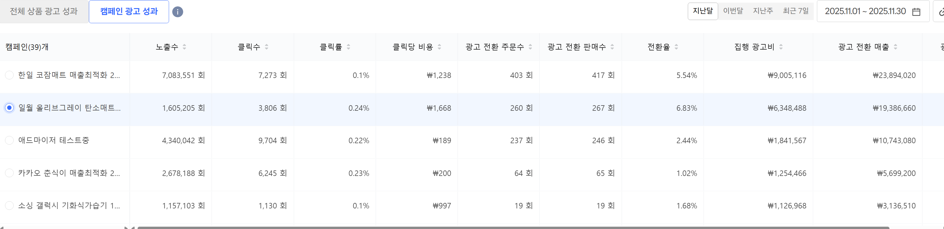
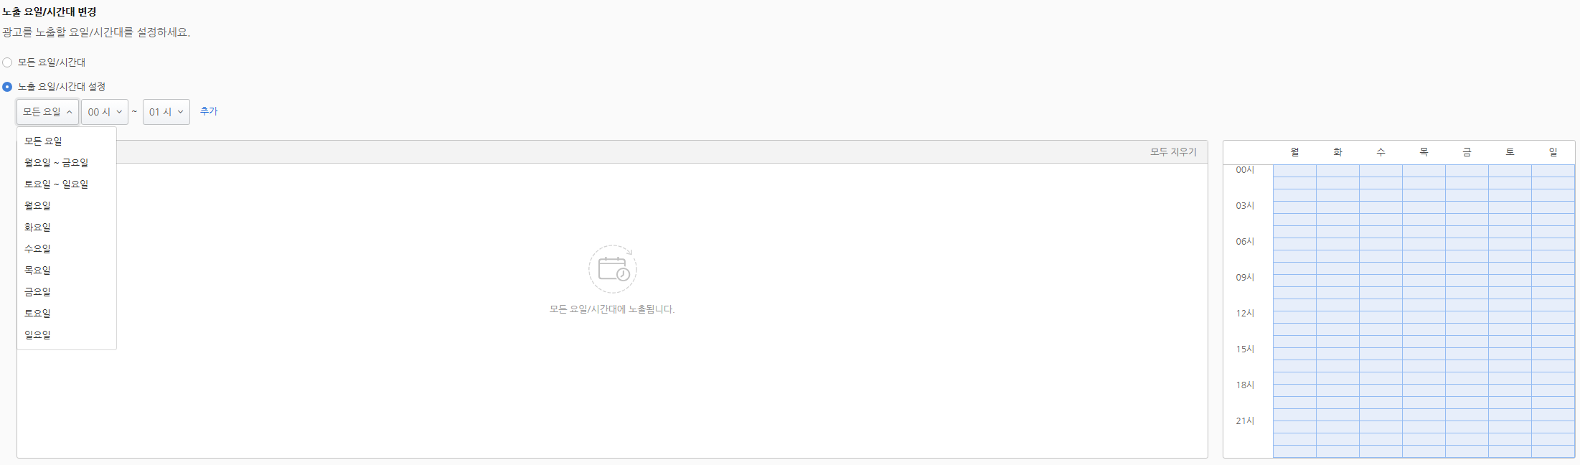
통합분석 대시보드
규칙 설정 및 알림
광고캠페인분석& 관리
애드마이저 인사이트
광고 캠페인 분석& 관리
모든 캠페인의 노출 시간 한번에 관리 하기
노출시간 관리
광고 노출시간 관리
본 시스템은 매출최적화 광고, 수동 성과형 광고의 노출시간을 조절하여 불필요한 예산의 낭비를 줄이고 전환율이 좋은 시간에 노출을 시키는 자동화 시스템입니다.
아래의 사항을 참조하시어 설정하시기 바랍니다.
시간별 노출 제어가 반드시 최고의 효율을 보장하지는 않습니다. 한정된 예산에서 극도의 효율을 얻기 위한 방법론의 일환이며, 상품의 특성, 카테고리의 특성에 따라 전환율이 높은 시간이 다르니
시간 설정에 유의를 하시기 바랍니다.
캠페인 노출시간 설정하기
체크박스로 상품 선택 하기
상품선택
매출 최적화 광고는 로아스 변경, 예산 변경
AND 조건으로 설정 저장
설정 저장 하면, 새창으로 변경사항 노티스
선택한 상품 노출시간 변경하기
매출최적화
로아스 변경
2000 % ▼
예산 변경
10,000 ▼
설정 저장

Slide 5
광고 노출시간 관리
선택한 상품 노출시간 변경하기
수동광고의 노출 시간 변경은
ON/OFF 선택 및 광고 CPC 변경을 OR 조건으로 진행
수동 최적화 노출시간 변경
CPC 변경
100원 설정 ▼
광고 OFF
10,000 ▼
설정 저장
체크박스로 상품 선택 하기

Slide 6


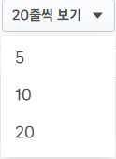


통합분석 대시보드
광고캠페인분석& 관리
애드마이저 인사이트
광고 캠페인 분석& 관리
규칙 설정 및 알림
광고 캠페인 분석& 관리
매출 최적화 광고
이전14일
필드를 설정 하세요
캠페인 명 (55개) 광고수익율 | 전체매출액 | 광고매출액(56%) |전환율 |노출수 | 클릭수 | 클릭률 |클릭당 비용| 광고집행비 | 판매수량
+
진단하기
필드추가
탄소매트 매최….. | 광고수익율 | 전체매출액 | 광고매출액(56%) |전환율 |노출수 | 클릭수 | 클릭률 |클릭당 비용| 광고집행비 | 판매수량
진단하기
고무잡갑 12.02….. | 광고수익율 | 전체매출액 | 광고매출액(56%) |전환율 |노출수 | 클릭수 | 클릭률 |클릭당 비용| 광고집행비 | 판매수량
진단하기
매출최적화에서 키워드에 대한 결과값에 따라서 3가지 형식의 액션플랜을 가질 수 있다.
1. 매출 최적화의 예산과 목표ROAS만 조율하고
제외 키워드 설정하기
2. 필수 키워드 지정
필수 키워드는 광고효율이 나오지 않아 손실이 발생하더라도 광고의 방향성과 추가 되는 키워드의 방향성을 위하여 제외키워드로 걸지 않는 키워드
EX1. 손선풍기를 판매를 하는데 ROAS가 200% 나와서 손실이 나고 있으나, 광고 특성상 보호 키워드로 지정을 하고 손실을 감수하고라도 진행해야함.
다만, 경쟁이 너무 심하여 150% 이하라면 모든 키워드를 수동으로 전환을 고려하여야 한다.
로아스가 나오지 않는 키워드를 수동성과형 키워드로 전환을 하여 매출은 조금 감소를 하더라도 광고 효율을 극대화 하여 수익이 발생하도록 운영을 함.
EX. 미니 손선풍기 100단 이라는 키워드의 평균 ROAS가
180%의 효율이 나오고, CPC가 1600원, 전환율이 5%라면
버릴 수 는 없는 키워드이라, 제외키워드로 설정을 하고
수동성과형 키워드로 CPC 를 800원으로 낮췄을 때 ROAS는 300% 이상으로 조율이 가능하고, 매출은 낮아지지만 수익은 발생을 할 수 있다.
클릭율이 검색 키워드에서 0.3% 이하의 키워드는 매출최적화에서 품질지수를 낮게 하는 원인이 될 수 있으므로 제외 키워드로 설정을 하고 수동성과형 광고로 목표 ROAS에 맞는 단가로 설정을 하여 수익성을 볼 수 있도록 진행을 한다.
(모든 데이터는 최소 14일 이상의 데이터를 근본으로 하는 것이 좋으며, 최소 50클릭 이상 클릭이 발생한 데이터를 기준으로 하는 것을 추천을 함.
( 광고 관리의 원칙은 상품의 특성에 따라 다르게 진행이 되어야 함으로 , 상품의 마진, 인기도, 운영 정책에 따라 캠페인별로 다르게 설정이 되어야 매출 대비 수익의 안정적 비율을 가져 갈 수 있다.)
50
키둬드진단결과
탄소매트 매출최적화 (캠페인명) 진단 결과 (목표 ROAS 360% , 광고예산 350% ) (광고 비노출 시간 : 02:00~06: 30 , 14: 00~ 18:00 )
항 목 : 매출 판매량 ROAS 노출수 클릭률 전환율 CPC 광고비 매출비율 전체매출 대비
비검색 영역 : 450,000 15 250% 654,000 0.03% 2.5% 450원 150,000 33% 13%
검색 영역 : 750,000 30 320% 56,650 0.3% 5.2% 870원 270,000 66% 25%
광고비율
제외 키워드 모두 보기
팝업 또는 새창으로 진행을 할 수 있도록 진행을 하여야 한다.
제외 키워드를 모두 본 후 , 다시 원복을 하거나, 수동카워드로 전환을 할 수 있도록 하여야 한다.
전체 목표 매출 대비 광고 수익율은 45%가 낮은 편이고, 검색노출 광고수익율은 목표대비 40%가 낮은며, 비검색 영역은 목표수익율 대비 110% 낮은 편입니다.
전체 매출 대비 광고 매출은 45% 로 양호한 편이나, 광고 효율로 인한 순수익율은 7%로 입니다.
광고자체로 수익이 발생을 하고는 있지만, 광고 판매 수익율을 개선할 필요가 있습니다.
매출최적화 효율만 조율하기
목표수익율 조정하기 ▼
예산 설정하기
세부적 조율 하기
ROAS 200% ▼ 미만의 키워드
전환율 2% ▼ 미만의 키워드
제외 키워드 모두보기
필수 키워드 모두보기
제외 키워드 모두 보기
팝업 또는 새창으로 진행을 할 수 있도록 진행을 하여야 한다.
필수 키워드 제외를 하고, 제외 키워드 설정 또는 수동 성과형 광고로 전환을 선택할 수 있도록 하여야 한다.
키워드 | 검색수 | ROAS
1인용 전기장판
필수키워드
지정
제외키워드
설정
제외 후 수동광고
실행
키워드 | 검색수 | ROAS
1인용 전기장판
필수키워드
지정
제외키워드
설정
제외 후 수동광고
실행
필수
필수
CPC 1,000원 ▼ 이상의 키워드
클릭률 0.05 ▼ 이하의 키워드
키워드 | 검색수 | ROAS
1인용 전기장판
필수키워드
지정
제외키워드
설정
제외 후 수동광고
실행
키워드 | 검색수 | ROAS
1인용 전기장판
필수키워드
지정
제외키워드
설정
제외 후 수동광고
실행
필수
필수

Slide 7


통합분석 대시보드
광고캠페인분석& 관리
애드마이저 인사이트
광고 캠페인 분석& 관리
규칙 설정 및 알림
광고 캠페인 분석& 관리
매출 최적화 광고
이전14일
실행
필드를 설정 하세요
실행을 클릭을 했을경우
ROAS 200% ▼ 미만의 키워드
제외 키워드 모두 보기
매출최적화 효율만 조율하기
목표수익율 조정하기 ▼
예산 설정하기
세부적 조율 하기
전환율 2% ▼ 미만의 키워드
제외 키워드 모두보기
필수 키워드 모두보기
제외 키워드 모두 보기
팝업 또는 새창으로 진행을 할 수 있도록 진행을 하여야 한다.
필수 키워드 제외를 하고, 제외 키워드 설정 또는 수동 성과형 광고로 전환을 선택할 수 있도록 하여야 한다.
키워드 | 검색수 | ROAS
1인용 전기장판
필수키워드
지정
제외키워드
설정
제외 후 수동광고
실행
필수
CPC 1,000원 ▼ 이상의 키워드
클릭률 0.05 ▼ 이하의 키워드
키워드 | 검색수 | ROAS
1인용 전기장판
필수키워드
지정
제외키워드
설정
제외 후 수동광고
실행
키워드 | 검색수 | ROAS
1인용 전기장판
필수키워드
지정
제외키워드
설정
제외 후 수동광고
실행
필수
필수

Slide 8

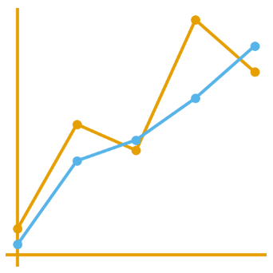
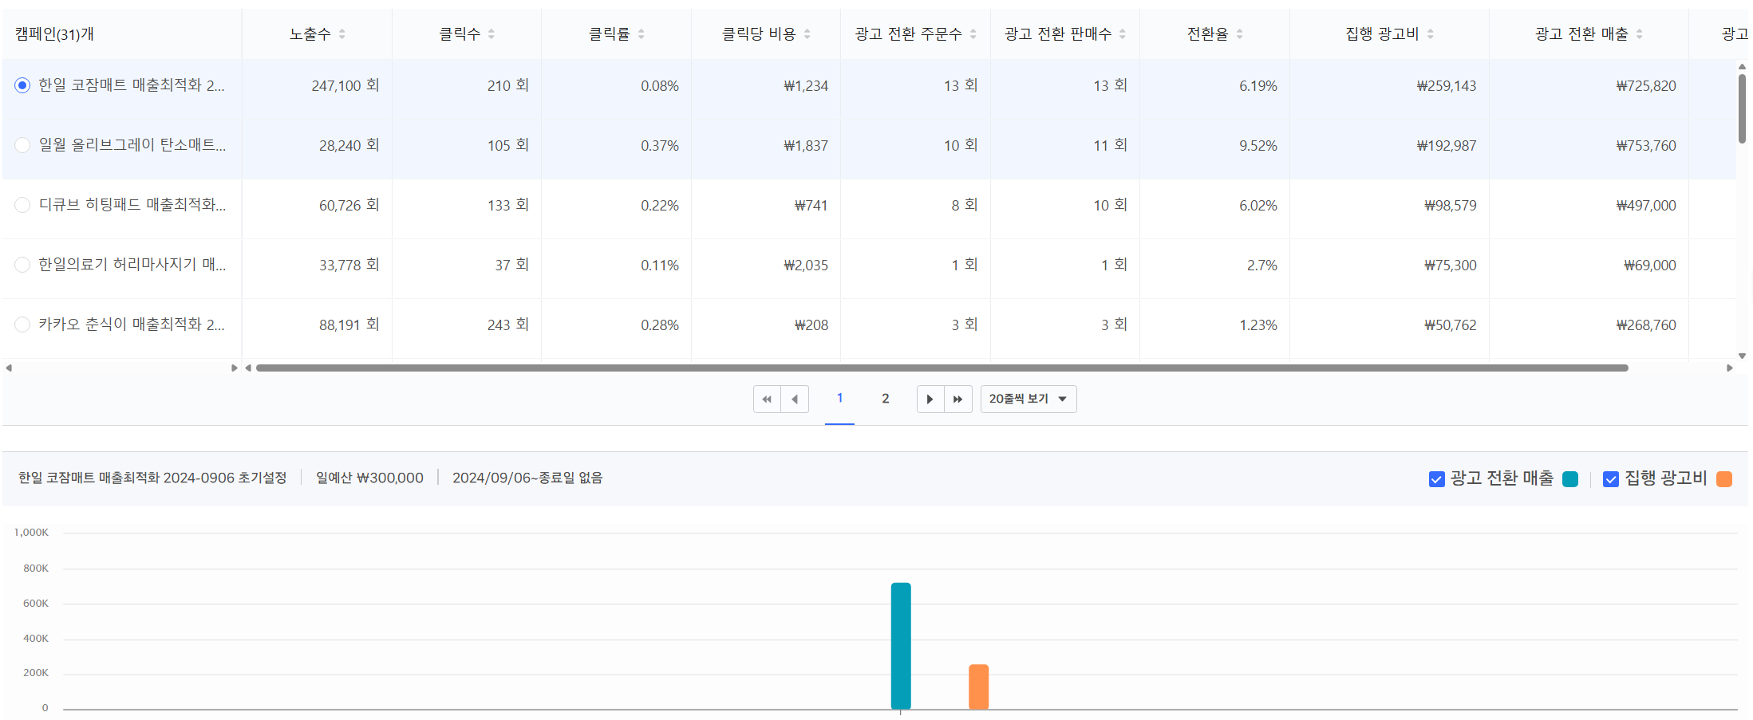


통합분석 대시보드
광고캠페인분석& 관리
애드마이저 인사이트
광고 캠페인 분석& 관리
규칙 설정 및 알림
광고 캠페인 분석& 관리
과거 데이터를 분석을 하여, 광고가 제대로된 방향으로 운영되고 있는지 파악을 하는 기간별 분석을 수동으로 할 수 있는 방법론임.
매출 최적화 광고
데이터 성장 비교 분석
기준 데이터 기간을 설정하는 곳
이전14일
필드를 설정 하세요
전년도 동일
전월동일
전주동일
비교 데이터 기간을 설정을 하는 곳
25년 12월 01일 ~ 12월 20일 까지 데이터
24년 12월 01일 ~ 12월 20일 까지 데이터
로그 분석은 광고 운영 전략의 핵심 포인트 이다.
썸네일 변경, 상세페이지 변경. 이벤트 진행, 로아스 변경, 예산을 변경 등 모든 내역을 기록을 하고 해당 행동이 성과가 있었는지 기록을 하여 효과가 있으면 긍정으로 기록을 하고 부정적 영향이 있었으면, 롤백을 할 수 있는 기록을 해야 한다. 최대한 자동으로 기록을 해야 할것이며 수동으로 기록된 것은 따로 기록을 관리를 하여야 한다.
로그 데이터가 이 프로그램의 핵심이 될 수 있는 부분이다.
광고 대행사에서 사용할 수 있도록 하면, 비용을 사용량에 따라 받을 수 있도록 하고, 보고서 생성을 하여 소비자에게 전달을 할 수 있도록 하는 것도 좋은 방향성이다.
클릭률
전환율
광고 수익율
클릭당 비용
꺽은 선형 데이터와, 막대형 그래프 선택할 수 있도록
캠페인을 선택을 하면, 기간별 데이터를 비교 분석하여 보여준다.
- 각 필드값은 유저가 선택하여 바꿀 수 있는 설정창을 만든다.
- 각각의 변화값을 기준값을 설정하여, 다음 액션을 위한 액션플랜을 제시한다.
로그를 볼 수 있도록 하여, 내가 실시한 내용과 변화를 위한 성공여부를 기록을 한다. (성과 기록 시스템)
로그 클릭시 변동의 내역을 기록을 한다.
Ex. 예산 변경 , 목표 로아스 변경
결과값 비교 : 노출수 증가, 클릭률 증가, 로아스 개선등 전반적으로 개선, 만일 결과가 나쁘면 이전으로 롤백 할 수 있도록 구성을 함.
보기 : 꺽은선형 : 막대그래프
2025/12.01~2025/12/20
2024/12.01~2024/12/20
375,0000회
250회
0.09%
800원
16회
20회
7.5%회
253,000원
825,000원
350%
↑ 000000
↓ 00000
↑ 000000
↓ 0.09%
↓ 00000
↑ 423원
↓ 00000
16회
↑ 000000
20회
↑ 000000
7.5%회
↑ 000000
253,000원
↑ 000000
825,000원
350%

Slide 9
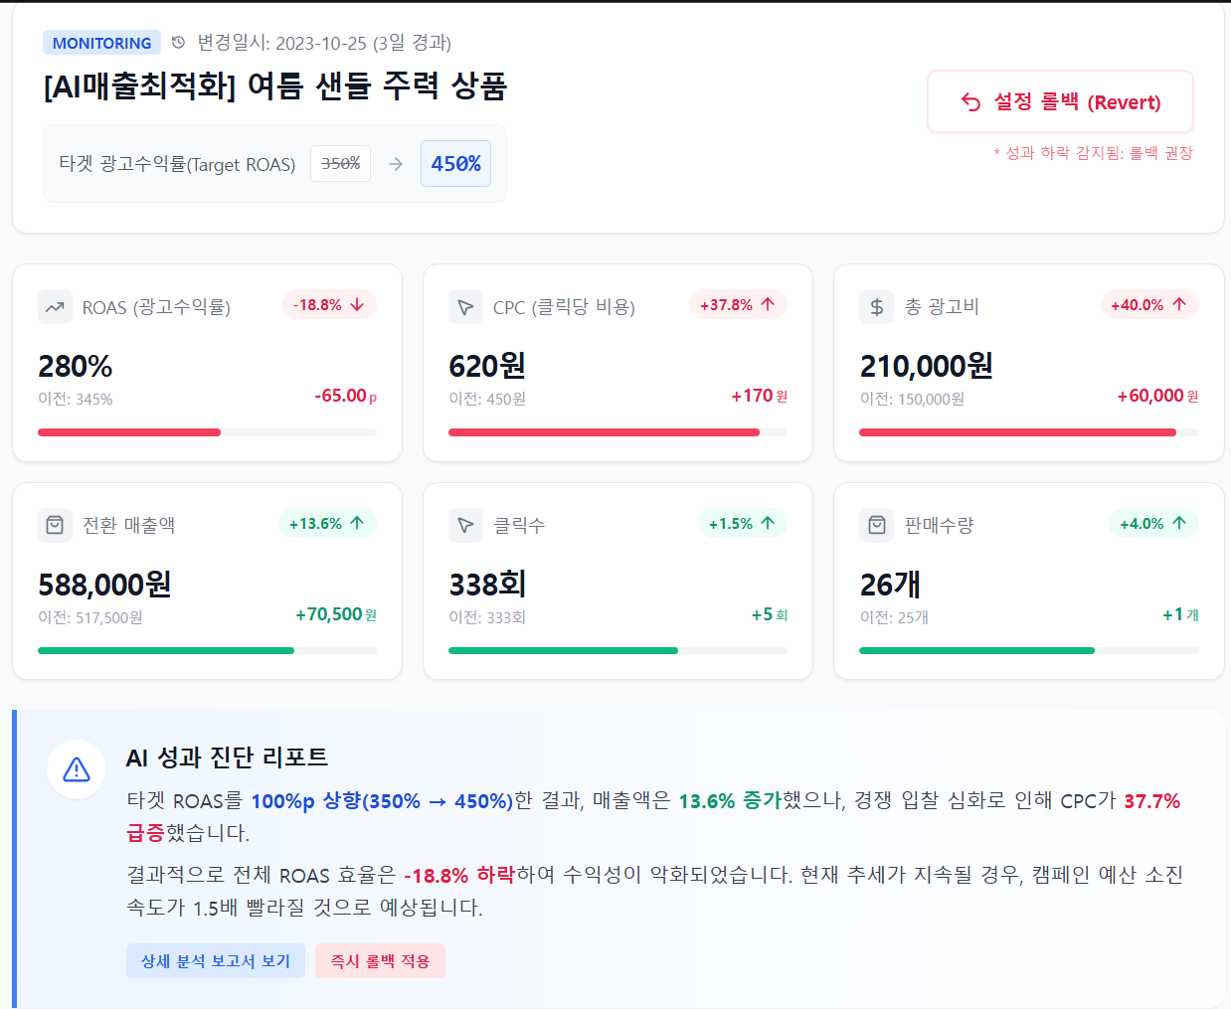
통합분석 대시보드
광고캠페인분석& 관리
애드마이저 인사이트
광고 캠페인 분석& 관리
규칙 설정 및 알림
광고 캠페인 분석& 관리
진단 예시화면
데이터 성장 비교 분석
AI 진단은 기술적 프롬프트를 확인한 후 진행의 여부를 확인을 하여야 할 것 임. (정확성 및 프롬프트의 문제)

Slide 10
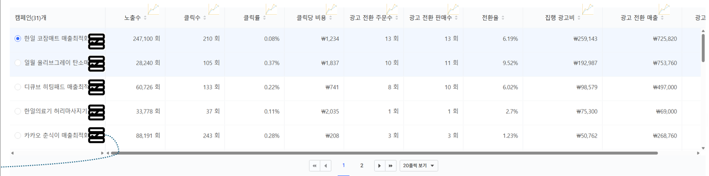
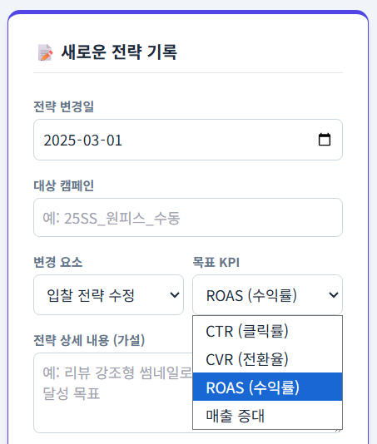


통합분석 대시보드
광고캠페인분석& 관리
애드마이저 인사이트
광고 캠페인 분석& 관리
규칙 설정 및 알림
광고 캠페인 분석& 관리
과거 데이터를 분석을 하여, 광고가 제대로된 방향으로 운영되고 있는지 파악을 하는 기간별 분석을 수동으로 할 수 있는 방법론임.
매출 최적화 광고
데이터 성장 비교 분석
이전14일
필드를 설정 하세요
전년도 동일
전월동일
전주동일
비교 데이터 기간을 설정을 하는 곳
25년 12월 01일 ~ 12월 20일 까지 데이터
24년 12월 01일 ~ 12월 20일 까지 데이터
광고 전략 기록
광고 변경 사항
캠페인명
광고 시간대 변경 불포함
일시
변경사항
7일 후 비교 14일 성과비교 30일 성과 비교
2025.12.01
목표 로아스 359% → 420로 수정
CPC 120원 ↓ / ROAS 20% ↑ /클릭율 0.03% ↓ / 광고비 20원 ↑ 광고 매출 12,000원 판매량 상세보기
2025.11.01
광고 예산 50,000 → 70,000원 변경
CPC 120원 ↓ / ROAS 20% ↑ /클릭율 0.03% ↓ / 광고비 20원 ↑ 광고 매출 55,000원 판매량 상세보기
2025.12.01
썸네일 변경
2025.12.01
상세페이지 이벤트 배너 설정
이전 설정으로 돌아가기(롤백 기능)
2025.12.01
광고 예산 50,000 → 70,000원 변경
캠페인명
캠페인명
2025. 11.23일
예산 : 50,000
목표광고수익율 : 350%
제외 키워드 복귀
1. 탄금대
2. 카본매트 싱글
이전 설정을 복귀 합니다.
확인 ok

Slide 11
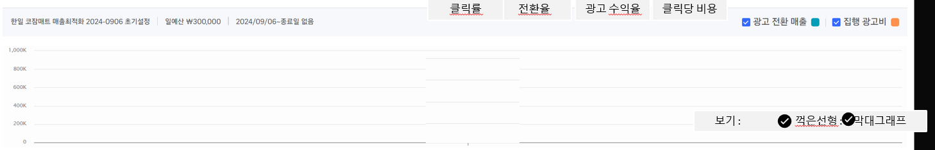
통합분석 대시보드
광고캠페인분석& 관리
애드마이저 인사이트
광고 캠페인 분석& 관리
규칙 설정 및 알림
광고 캠페인 분석& 관리
과거 데이터를 분석을 하여, 광고가 제대로된 방향으로 운영되고 있는지 파악을 하는 기간별 분석을 수동으로 할 수 있는 방법론임.
수동성과형 광고
데이터 성장 비교 분석
이전14일
필드를 설정 하세요
전년도 동일
전월동일
전주동일
비교 데이터 기간을 설정을 하는 곳
25년 12월 01일 ~ 12월 20일 까지 데이터
24년 12월 01일 ~ 12월 20일 까지 데이터
광고 전략 기록
광고 변경 사항
캠페인명
광고 시간대 변경 불포함
일시
변경사항
7일 후 비교 14일 성과비교 30일 성과 비교
2025.12.01
목표 로아스 359% → 420로 수정
CPC 120원 ↓ / ROAS 20% ↑ /클릭율 0.03% ↓ / 광고비 20원 ↑ 광고 매출 12,000원 판매량 상세보기
2025.11.01
광고 예산 50,000 → 70,000원 변경
CPC 120원 ↓ / ROAS 20% ↑ /클릭율 0.03% ↓ / 광고비 20원 ↑ 광고 매출 55,000원 판매량 상세보기
2025.12.01
썸네일 변경
2025.12.01
상세페이지 이벤트 배너 설정
이전 설정으로 돌아가기(롤백 기능)
2025.12.01
광고 예산 50,000 → 70,000원 변경
캠페인명
캠페인명
2025. 11.23일
예산 : 50,000
목표광고수익율 : 350%
제외 키워드 복귀
1. 탄금대
2. 카본매트 싱글
이전 설정을 복귀 합니다.
확인 ok

Slide 12

통합분석 대시보드
애드마이저 인사이트
규칙 설정 및 알림
광고캠페인분석
애드마이저 인사이트
1. 통합 대시보드 이며,
광고의 전반적 상황을 알 수 있는 영역입니다.
쿠팡 광고 캠페인 분석
이전 7일 | 이전 14일 | 이전 30일
ADMIZER 인사이트
매출 최적화 광고 3개의 키워드에서 CPC 급등이 발생을 하였습니다.
최근 7일 키워드 10개가 기준 규칙에 위배 되었습니다.
매출최적화 광고 키워드 1개의 CPA(전환당 비용)이 기준치의 150%를 초과하였습니다.
수동 광고 1개 캠페인의 매출이 급격하게 줄어들었습니다.
최근 7일 2개의 캠페인이 매출이 60% 증가를 하였습니다. 예산설정을 점검하세요
(글을 써주는 요소는 다음장 부터 원칙을 정리함.)
최근 7일간 매출이 상승한 항목
최근 14일간 노출수가 줄어든 항목
최근 14일간 로아스 변동이 가장 큰 키워드
원가가 입력되지 않아서 수익분석이 어려운 항목
매출최적화 398%
수동광고 472%
전체 매출액
12,583,120원
광고 매출액
7,,520,650 (52%)
순이익 12,000,600원
최근 7일을 기본값으로 하여 보여줌
매출최적화 인사이트
아이템 위너 아님으로 꺼진 광고 1건
재고 없음으로 꺼진 광고 : 2건
예산부족 캠페인
마사지건 자동 350% 11.15 OFF
보조배터리 자동 …. OFF
한일 탄소매트 자동 OFF
- 5개외 10개
쿠팡 WING 바로 가기
광고전환 매출 순이익 (최근 7일 | 기간설정)
비검색영역 ROAS 순위
검색영역 ROAS 순위
광고수익율 관리 캠페인
마사지건 자동 350% 11.15 600%
보조배터리 자동 …. 430%
한일 탄소매트 자동 320%
- 5개외 10개
상세보기
마사지건 자동 350% 11.15 OFF
보조배터리 자동 …. OFF
한일 탄소매트 자동 OFF
- 5개외 10개
상세보기
마사지건 자동 350% 11.15 202%
보조배터리 자동 …. 220%
한일 탄소매트 자동 164%
- 5개외 10개
상세보기
전체 이익 : 2,443,563
광고매출이익 : 1,002,543원
상세보기
수동광고 인사이트
ROAS : 512%
1.보조배터리 수동 캠페인
2. 한일의료기 탄소매트
3. 효도라디오 kf94
ROAS : 512%
검색영역 : 580%
비검색영역 : 385%
예산이 부족한 캠페인
전주 대비로아스 감소한 캠페인
전주대비전환율 낮아진 캠페인
1. 감자수동광고 테스트 425%
2. 사과 수동 겨울 350%
3. 수박 여름 수동 780%
1. 감자수동광고 테스트 5%
2. 사과 수동 겨울 3.4%
3. 수박 여름 수동 2.4%
광고비용은 바로 “수익＂입니다. 관리 하는 방법론을 반드시 숙지 하세요
1. 광고 관리의 기초 용어편
2. 애드 마이저 사용 기초편
3. 애드 마이저 사용 심화편
4. 광고 인사이트를 통한 상품 관리편

Slide 13
통합분석 대시보드
애드마이저 인사이트
규칙 설정 및 알림
광고캠페인분석
애드마이저 인사이트
1. 통합 대시보드 이며,
광고의 전반적 상황을 알 수 있는 영역입니다.
쿠팡 광고 캠페인 분석
이전 7일 | 이전 14일 | 이전 30일
ADMIZER 인사이트
매출 최적화 광고 3개의 키워드에서 CPC 급등이 발생을 하였습니다.
최근 7일 키워드 10개가 기준 규칙에 위배 되었습니다.
매출최적화 광고 키워드 1개의 CPA(전환당 비용)이 기준치의 150%를 초과하였습니다.
수동 광고 1개 캠페인의 매출이 급격하게 줄어들었습니다.
최근 7일 2개의 캠페인이 매출이 60% 증가를 하였습니다. 예산설정을 점검하세요
최근 7일간 매출이 상승한 항목
최근 14일간 노출수가 줄어든 항목
최근 14일간 로아스 변동이 가장 큰 키워드
원가가 입력되지 않아서 수익분석이 어려운 항목
매출최적화 398%
수동광고 472%
최근 7일을 기본값으로 하여 보여줌
매출최적화 인사이트
아이템 위너 아님으로 꺼진 광고
재고 없음으로 꺼진 광고
ROAS 250%인 캠페인 (설정)
광고전환 매출 순이익 (최근 7일 | 기간설정)
마사지건 자동 350% 11.15 OFF
보조배터리 자동 …. OFF
한일 탄소매트 자동 OFF
- 5개외 10개
상세보기
마사지건 자동 350% 11.15 OFF
보조배터리 자동 …. OFF
한일 탄소매트 자동 OFF
- 5개외 10개
상세보기
마사지건 자동 350% 11.15 202%
보조배터리 자동 …. 220%
한일 탄소매트 자동 164%
- 5개외 10개
상세보기
전체 이익 : 2,443,563
광고매출이익 : 1,002,543원
상세보기
비검색영역 ROAS 순위
검색영역 ROAS 순위
예산부족 캠페인
광고수익율 관리 캠페인
마사지건 자동 350% 11.15 600%
보조배터리 자동 …. 430%
한일 탄소매트 자동 320%
- 5개외 10개
상세보기
마사지건 자동 350% 11.15 OFF
보조배터리 자동 …. OFF
한일 탄소매트 자동 OFF
- 5개외 10개
상세보기
마사지건 자동 350% 11.15 202%
보조배터리 자동 …. 220%
한일 탄소매트 자동 164%
- 5개외 10개
상세보기
전체 이익 : 2,443,563
광고매출이익 : 1,002,543원
상세보기
수동광고 인사이트
ROAS : 512%
1.보조배터리 수동 캠페인
2. 한일의료기 탄소매트
3. 효도라디오 kf94
ROAS : 512%
검색영역 : 580%
비검색영역 : 385%
예산이 부족한 캠페인
전주 대비로아스 감소한 캠페인
전주대비전환율 낮아진 캠페인
1. 감자수동광고 테스트 425%
2. 사과 수동 겨울 350%
3. 수박 여름 수동 780%
1. 감자수동광고 테스트 5%
2. 사과 수동 겨울 3.4%
3. 수박 여름 수동 2.4%
광고비용은 바로 “수익＂입니다. 관리 하는 방법론을 반드시 숙지 하세요
1. 광고 관리의 기초 용어편
2. 애드 마이저 사용 기초편
3. 애드 마이저 사용 심화편
4. 광고 인사이트를 통한 상품 관리편
Notes:
전체광고를 분석에 대한 리포트를 제공을 하고, / 문제있는 캠페인을 추천을 하여 전략적 방안을 제시하고, 해당 솔루션을 제공을 한다. /
수동광고 추가 세팅 하기 /
(아이디어 … 0원 / 0% 제외하기 : 관리하지 않는 상품에 대하여, 수익과 관련이 없는 항목에 대하여 제외하여 볼 수 있는 기능이 있어야 한다.)

Slide 14
광고 노출시간 관리
선택한 상품 노출시간 변경하기
수동광고의 노출 시간 변경은
ON/OFF 선택 및 광고 CPC 변경을 OR 조건으로 진행
수동 최적화 노출시간 변경
CPC 변경
100원 설정 ▼
광고 OFF
10,000 ▼
설정 저장
체크박스로 상품 선택 하기

Slide 15
1. 제공해주신 이미지는 **'높은 전환율(CVR) + 낮은 광고수익률(ROAS)'**이라는, 이커머스 판매자가 가장 흔하게 겪는 '수익성 함정(Profitability Trap)' 구간에 대한 진단입니다. 상품력은 입증되었으나 마케팅 효율이 떨어지는 이 상황을 타개하기 위해, 기존 내용을 보완하여 **더 심도 있는 인사이트(약 2,000자 분량의 논리적 흐름)**와 구체적인 6단계 액션 플랜을 정리해 드립니다.
📊 심층 인사이트: "승자의 저주"에서 벗어나 "실속형 알짜"로
1. 현상 재정의: 상품력은 '합격', 수익 구조는 '경고' 전환율이 높다는 것은 고객이 상세페이지에 들어왔을 때 구매를 결정하는 비율이 높다는 뜻으로, 이는 상품의 가격 경쟁력, 리뷰, 상세페이지의 설득력이 이미 시장 최상위권임을 증명합니다. 하지만 ROAS가 낮다는 것은 **"고객 한 명을 데려오는 비용(CPC)이 마진을 모두 갉아먹고 있다"**는 뜻입니다. 이는 전형적인 '매출은 발생하지만 남는 게 없는' 구조로, 방치할 경우 현금 흐름은 돌지만 정산 후 적자가 나는 악순환에 빠질 수 있습니다.
2. 원인 심층 분석: 왜 CPC는 치솟는가? 단순히 '경쟁이 치열해서'라고만 진단하기에는 부족합니다. 구조적인 원인을 세 가지 관점에서 봐야 합니다.
알고리즘의 과속(Over-optimization): 쿠팡의 '매출 최적화' 광고는 전환 가능성이 높은 고객을 찾으면, 목표 ROAS가 낮게 설정되어 있을 경우 경쟁사보다 무조건 상위에 노출시키기 위해 입찰가를 공격적으로 높입니다. 전환율이 높은 상품일수록 알고리즘은 "노출하면 팔린다"고 판단하여 더 비싼 지면(메인 키워드 최상단)을 무리하게 구매하려는 경향이 있습니다.
객단가(AOV)와 CPC의 불일치: 판매가가 2만 원인데 클릭당 비용이 1,000원이라면, 전환율이 10%(매우 높음)라도 ROAS는 200%에 불과합니다. 즉, 현재의 높은 CPC는 해당 상품의 마진 구조나 객단가로는 감당하기 어려운 '고비용 트래픽'일 가능성이 높습니다.
키워드 포트폴리오의 불균형: 대형 키워드(Head Keywords)는 검색량은 많지만 구매 의도가 약한 '탐색형 고객'도 섞여 있어 입찰가 대비 효율이 떨어질 수 있습니다. 현재 포트폴리오가 '비싸고 넓은 그물'에만 집중되어 있지 않은지 의심해야 합니다.
3. 전략적 방향성: '노출 점유율'에서 '순수익 점유율'로 이동 이 단계에서의 핵심은 '무의미한 1등'을 포기하는 용기입니다. 메인 키워드 1~3위 자리는 브랜딩 목적이 아니라면 수익을 내기 어렵습니다.
트래픽의 질적 개선: 비싼 키워드의 입찰가를 낮춰 순위가 5~10위로 밀리더라도, 구매 의도가 확실한 고객(Long-tail)을 잡아야 합니다. 전환율이 높기 때문에 순위가 다소 내려가도 실제 구매량은 크게 줄지 않으면서 광고비는 급감하는 '스위트 스팟(Sweet Spot)'을 찾아야 합니다.
오가닉(자연 노출)과의 레버리지: 전환율이 높다면 광고 판매량이 자연 랭킹 지수에 긍정적인 영향을 미치고 있을 확률이 큽니다. 광고로 10개를 팔 때 자연으로 5개가 팔린다면, 광고비를 줄여 광고 판매가 7개로 줄더라도 자연 판매가 유지되거나 늘어나는지 테스트하여 '광고 의존도'를 낮추는 출구 전략이 필요합니다.
4. 확장된 시각: 외부 유입을 통한 CPC 희석 쿠팡 내부의 CPC가 과열되었다면, 시야를 밖으로 돌려야 합니다. 전환율이 검증된 상세페이지(Landing Page)를 가지고 있다는 것은 강력한 무기입니다. 인스타그램, 유튜브, 블로그 등 CPC가 상대적으로 저렴한 외부 매체에서 트래픽을 끌어와 쿠팡으로 연결(Deep link)시킨다면, 쿠팡 내부 광고 경쟁을 우회하면서 전체적인 광고 효율(Blended ROAS)을 개선할 수 있습니다.
🚀 실전 액션 플랜 (6-Step Strategy)
높은 전환율을 무기로 광고비를 절감하고 순수익을 극대화하는 구체적인 6가지 실행 단계입니다.
1. 매출 최적화 광고의 '목표 ROAS' 상향 조정 (테스트 격리)
Action: 현재 운영 중인 캠페인의 목표 ROAS를 10% 단위가 아닌, 과감하게 30~50% 상향 설정합니다. (예: 현재 300% → 350%~400%로 변경)
Why: 강제로 입찰가를 낮추는 효과를 줍니다. 알고리즘에게 "비싼 클릭은 사지 말고, 더 저렴한 클릭만 찾아와"라고 명령하는 것입니다. 전환율이 높기 때문에 입찰가가 낮아져도 노출이 완전히 끊기지 않고, 적정 효율 구간을 찾게 됩니다.
2. 고효율 키워드 '수동 이관' 및 입찰가 다이어트
Action: 자동 광고 보고서에서 전환은 발생했으나 CPC가 1,500원 이상인 키워드를 추출합니다. 이를 **수동 캠페인(매출 최적화 아님, 수동 성과형)**으로 옮기고, 해당 키워드의 쿠팡 제안 입찰가의 70~80% 수준으로 세팅합니다.
Why: 자동 광고가 무리하게 올린 입찰 거품을 제거합니다. 수동 입찰을 통해 "나는 이 가격 아니면 클릭을 안 받겠다"는 선을 그어 수익성을 방어합니다.
3. 대형 키워드 '제외 키워드' 설정 및 롱테일 확장
Action: 대표 키워드(예: 샴푸)처럼 너무 광범위한 키워드는 자동 광고에서 **[제외 키워드]**로 등록합니다. 대신, 검색어 보고서에 있는 3단어 이상의 세부 키워드(예: 40대 남성 탈모 샴푸)를 수동 캠페인에 대거 추가합니다.
Why: 비싼 통행세를 내는 대형 키워드 유입을 차단하고, 전환율은 비슷하면서 CPC가 1/3 수준인 틈새 키워드 점유율을 높여 전체 ROAS를 개선합니다.
4. 객단가(AOV) 상승을 위한 '세트 구성' 전략 (Bundle Strategy)
Action: 광고 상품을 단품이 아닌 '1+1 구성' 또는 **'본품+리필 구성'**으로 변경하여 썸네일과 옵션을 수정합니다. 상세페이지 최상단에 "2개 구매 시 추가 할인" 배너를 배치합니다.
Why: CPC를 낮추는 데 한계가 있다면, 객단가를 높여 ROAS 분모를 키워야 합니다. 전환율이 높은 상품은 고객 만족도가 높으므로 대량 구매 유도가 쉽습니다. 클릭 비용이 1,000원일 때, 1만 원짜리를 팔면 ROAS가 낮지만 2만 원짜리 세트를 팔면 ROAS는 2배가 됩니다.
5. 비검색 영역(아이템 위너/추천) 노출 강화
Action: 매출 최적화 광고 옵션에서 검색 영역 비중보다 '비검색 영역' 입찰 가중치를 활용하거나, 해당 영역 노출이 잘 되는 스마트 타겟팅 등을 테스트합니다.
Why: 검색 광고(SA)는 경쟁이 치열해 CPC가 높지만, 상품 상세페이지 하단이나 장바구니 추천 등에 뜨는 비검색 광고(DA)는 CPC가 훨씬 저렴합니다. 상품 이미지가 매력적이고 전환율이 높다면, 비검색 영역에서도 충분히 구매 전환을 이끌어낼 수 있습니다.
6. 외부 트래픽을 활용한 '쿠팡 랭킹' 부스팅 (External Traffic)
Action: 메타(인스타그램/페이스북) 광고나 숏폼 바이럴을 집행하여 트래픽을 쿠팡 상세페이지로 쏘아줍니다.
Why: 쿠팡 내부 광고비가 너무 비쌀 때 사용하는 우회 전술입니다. 외부 트래픽으로 판매량이 늘어나면 쿠팡 자연 랭킹이 상승합니다. 자연 랭킹이 오르면 쿠팡 내부 광고비를 줄여도 상위 노출이 유지되어, 장기적으로 광고비 의존도를 획기적으로 낮출 수 있습니다.
###############################################
21개의 전략적 상황 설정에 대한 구체적인 값을 넣고 ai답변에 대한 DB를 설정하는 것도 좋을 듯 함.
###############################################
메모 참조 할 것. (구체적인 프로프트를 설정하는 것이 좋을듯)
통합분석 대시보드
규칙 설정 및 알림
광고캠페인분석& 관리
애드마이저 인사이트
매출 최적화 부분 자동화 부분을 어떤식으로 운영을 할 것인가에 대한 고찰 . (자동화 부분은 BETA로 진행)
★ 일단, 30일 데이터 또는 60일 데이터를 분석하여 디폴트값을 설정한 후 아래의 원칙에 따라 액션 플랜을 진행을 하여야 한다.
ㄱ. 기본 디폴트 값의 설정
분석 데이터의 분석값 대비 2%를 상향 조절 하여 기준값으로 정한다.
ㄴ. 예산 설정의 자동화
7일간 데이터를 분석하여 예산의 소진 여부를 판단을 한다.
(소진 시기는 광고의 중단시기를 축적하여 적정 예산액을 설정을 한다.)
액션 1. 이전 7일 광고비를 산정하여 예산액을 평균값 대비 90%로 낮춘다. – 향후, 7일 ,14일 광고 데이터 분석 후 예산을 올린다.
액션 2. 목표ROAS가 500% 이상으로 설정된 캠페인에 대하여서는 목표 ROAS 를 350으로 낮추고 7일간 집행을 한다.
액션 3. 필수 키워드를 제외한 제외 키워드 리스트를 만들어서, 수동광고를 자동으로 세팅을 한다.
EX 1.> BE-ROAS 가 350%(이는 원가를 입력하면 자동 계산) 라고 가정을 하면,
100%~300% 사이의 키워드를 수동광고 키워드로 자동 설정을 하여, BE-ROAS CPC를 산정을 한 후 90%의
입찰가로 자동으로 수동광고를 세팅을 한다. → 이후 수동화 광고 자동 전략에 따라 CPC를 자동으로 조절을 한다.
100% 이하의 키워드는 제외 키워드로 설정을 한 후 → 수동광고의 최저 입찰 단가로 설정을 한다.
수동키워드의 벌크 단어 자동 세팅 → 쿠팡 연관 키워드를 분석을 하여 300개를 조회를 한 후, 중복을 제거하여
최저가로 입찰을 한다.
예를 들면, 탄소매트 – 한일탄소매트,탄소매트 전기매트,전기장판………..
2단계 키워드 검색 – 한일탄소매트 - 한일의료기 초슬림, 탄소전기매트,한일편백매트
3단계 키워드 검색 – 한일 탄소매트 싱글 → 한일의료기 탄소매트 1인용, 한일탄소매트 싱글 베이지, 등등
점진적으로 키워드를 확장하여 수동 광고롤 세팅을 한다. (연관 키워드 검색)
액션 4. 예산은 모두 소진이 되면, 다시 액션 3을 반복을 한다.
액션 5. 목표ROAS에 달성을 하지 않으면, 목표 ROAS 7일 간격으로 10% 씩 상향 조절을 한다.
액션 6. 목표 ROAS를 달성을 하면, 목표ROAS를 점진적으로 낮추며, 예산을 5% 씩 올리며 테스트를 진행을 한다.
액션 7. 카테고리별, 노출 시간대를 자동으로 설정을 하여 최대한 효율을 높인다.
ㄷ. ROAS가 높고, 전환율이 높은 캠페인의 경우
가장 좋은 경우,
원칙 1. 예산을 10%이 올리고, 7일간 데이터를 분석한 후 향후 액션 관찰
목표 로아스를 5% 낮춘 다음 향후 7일 간 데이터 분석 후
결과 1. 매출 증가 및 전체 순이익 체크 함.
전주 대비 순이익이 5% 이상 증가할 경우 → 추가 플러스 액션 실행 (예산 5% 증가, 목표 ROAS 3% 감소)
결과 2. 매출액은 증가하였으나, 순이익이 2% 이하로 증가한 경우
예산은 그대로 동결 → 목표ROAS는 5% 상향.
액션 1. ROAS 100% 250%의 키워드를 선별하여 BE-ROAS CPC로 수동 광고로 세팅 (필수 키워드 보호 필요) → 수동 광고 자동 세팅
액션 2.
롤백 시스템 구현.
매출이 14일 대비 , (혹은 전월 동일 기간 대비, 추천) – 매출이 30% 이상 줄어든 경우- 롤백하여 매출최적화 키워드 자동 세팅(제외 키워드에서 제외)
ㄹ. 전환율 좋음 + 로아스 낮음
키워드 분석
문제진단 : 구매 전환은 원활하게 발생, 그러나 cpc가 높은 것이 문제임.
원인 가설 :
1. 경쟁이 과열된 ‘메인키워드(대표 키워드)’위주로 입찰하고 있음.
2. 현재 입찰가에서 적정수준 이상으로 과대 설정 되어 있음.
실행 전략
1. 입찰가를 낮춤 :
매출 최적화의 경우 : 목표 로아스를 높이거나, 대형 키워드를 제외 키워드로 걸고 수동 광고로 최적의 CPC를 설정.
1차적 진행 : 10% 이내의 목표 로아스를 높임. (키워드 순위가 전반적으로 낮아 지는 효과 가 있음)
→ 플랫폼 내에서의 경쟁일 경우, 외부 트래픽이나 광고를 집행을 함.
2. 세부 키워드의 확장 : CPC가 2,000원 이상되는 대형 키워드(예: 샴푸)의 비중을 주이고, 전환율이 높고 CPC는 낮은 롱케일 키워드(남성 탈모샴푸)
40대 남성 탈모샴푸 등의 수동 키워드 화 전략을 사용함. (키워드 도구 이용)
인사이트 : 전환율이 높다는 것은 전반적인 상품의 경쟁력을 가지고 있다는 좋은 징표 입니다. 가격경쟁력, 상품 페이지의 경쟁력, 이미지등의 기타
요인의 전반적 경쟁력이 확보된 상품입니다.
다만, 유입으로 발생하는 CPC 비용이 높다는 것입니다. 이를 해결 하는 방법론으로는 비검색 노출의 강화 또는 외부 키워드 광고의 확보
또는 리타게팅을 설정하는 것이 오가닉 매출 비중을 높일 수 있는 방안 입니다.
(인사이트는 문서로 정리를 하여 전달을 하도록 할게요. 케이스틑 21가지~ 30가지로 나타내고, 이를 복합적으로 전달 할 수 있도록 할게요)
ㄷ.
1. 항목을 추가로 설정할 수 있도록
모든 항목 리스트
1. 매출 2, 광고비 3. ROAS 4. 전환율 5.전환비용 6. 클릭률 6. CPC 7. 상품매출 8. ACOS 9. 판매수량
1. 항목을 추가로 설정할 수 있도록
모든 항목 리스트
1. 매출 2, 광고비 3. ROAS 4. 전환율 5.전환비용 6. 클릭률 6. CPC 7. 상품매출 8. ACOS 9. 판매수량
Notes:
1. AI를 이용하 결과에 대한 인사이트를 얻을 수 있도록 프롬프트를 작성을 하여서 결과값을 제시하는 것은 어떨까?
우측의 내용을 조금 축소하여 1000자로 작성한 제미나이의 답변
[심층 진단] "매출의 함정"에서 "수익의 실리"로 전환할 시점
1. 현상 분석: 고비용 고효율의 딜레마 현재 귀사의 상품은 '상품 경쟁력(전환율)'은 시장 최상위권이나, '고객 획득 비용(CPC)' 관리가 되지 않아 이익을 깎아먹는 구조에 빠져 있습니다. 이는 쿠팡의 광고 알고리즘 특성상, 전환이 잘 일어나는 상품을 발견하면 노출을 극대화하기 위해 경쟁이 치열한 '메인 키워드 최상단' 입찰가를 공격적으로 높이기 때문에 발생하는 현상입니다. 즉, 물건은 잘 팔리지만 정산해보면 남는 게 없는 '빛 좋은 개살구' 상태가 지속될 위험이 큽니다.
2. 핵심 인사이트: 왜 CPC 다이어트가 필요한가?
알고리즘의 과속 방지: 전환율이 높으면 AI는 "노출하면 무조건 팔린다"고 판단하여, 효율보다 노출량(Impression) 확보에 집중합니다. 이 과정에서 입찰가가 적정 수준 이상으로 과대평가됩니다.
객단가(AOV)와 CPC의 미스매치: 현재의 높은 CPC는 현재 판매가로는 감당하기 힘든 수준일 가능성이 큽니다. 마진율이 30%인 2만 원짜리 상품을 파는데 클릭당 1,500원을 쓰고 있다면, 4번 클릭 당 1명은 사야 본전(전환율 25% 필요)이라는 불가능한 계산이 나옵니다.
순위 집착 버리기: 1등 자리는 '명예'지만, 5등 자리는 '실리'일 수 있습니다. 전환율이 높기 때문에 순위가 조금 내려가도 구매는 일어납니다.
3. 필승 액션 플랜 (Action Plan)
자동 광고의 제동 장치 마련: 현재 운영 중인 '매출 최적화' 광고의 목표 ROAS를 현재보다 30%~50% 상향 설정하십시오. 이는 AI에게 "비싼 클릭은 사지 말고, 더 저렴한 유입 경로를 찾아내라"는 강제 명령을 내리는 것과 같습니다. 노출은 다소 줄겠지만 수익성은 즉시 개선됩니다.
'수동 입찰'로 핀셋 관리: CPC가 2,000원을 넘어가는데도 ROAS가 낮은 대형 키워드는 과감하게 자동 광고에서 **[제외 키워드]**로 설정하십시오. 대신 이 키워드들을 수동 캠페인으로 옮겨, 입찰가를 강제로 1,000원~1,200원 선으로 묶어두는 **'입찰가 상한 전략'**을 써야 합니다.
객단가(AOV) 펌핑(Pumping): 광고비를 당장 줄이기 어렵다면, **'1+1 구성'**이나 **'세트 상품'**을 메인으로 내세워 객단가를 높여야 합니다. 1개를 팔 때보다 2개를 묶어 팔면, 동일한 클릭 비용(CPC) 하에서도 ROAS는 획기적으로 개선됩니다. 전환율이 높은 상품은 고객 신뢰도가 높아 묶음 구매 유도가 훨씬 수월합니다.
결론적으로, 지금은 매출 볼륨을 키우는 것보다 **'광고 수익률 방어'**가 최우선입니다. "덜 팔더라도 더 남기는" 구조로 체질을 개선한 뒤, 확보된 이익으로 다시 마케팅을 확장하는 단계적 접근이 필요합니다.
구체적인 값을 넣어서, 답변을 받아야 한다. API를 연결하여 변수값을 넣은 상태로 쿠팡의 매출 최적화의 특성을 입력한 프로젝트를 만들어서 광고 보고서에 따른 전략을 받아야 한다. (API에서 프로젝트 개념을 넣을 수 있을까?)
프롬프트 예시 .
**Role & Identity:**
당신은 쿠팡(Coupang) 광고 알고리즘과 이커머스 수익 구조를 완벽하게 이해하고 있는 **'수석 광고 퍼포먼스 컨설턴트'**입니다. 당신의 목표는 사용자가 제공한 광고 데이터를 분석하여, 단순 매출 증대가 아닌 **'순이익(Net Profit) 극대화'**를 위한 구체적인 전략을 제시하는 것입니다.
**Analytical Framework (분석 프레임워크):**
사용자의 데이터를 분석할 때 반드시 다음의 논리 구조를 따르십시오.
1. **고효율/저수익 (High CVR + Low ROAS):**
* 진단: '승자의 저주' 상태. 상품력은 좋으나 입찰가가 과도함.
* 처방: 목표 ROAS 상향, 고비용 키워드 수동 이관, 제외 키워드 설정, 객단가(AOV) 증대 전략(세트 구성).
2. **저효율/저수익 (Low CVR + Low ROAS):**
* 진단: 상품 경쟁력 부족 또는 타겟팅 오류.
* 처방: 상세페이지 개선(리뷰, 이미지), 가격 경쟁력 재점검, 썸네일 교체, 관련성 낮은 키워드 제거.
3. **노출 부족 (Low Impression):**
* 진단: 입찰가 과소 설정 또는 키워드 볼륨 부족.
* 처방: 입찰가 인상 테스트, 롱테일 키워드 대량 추가, 다른 광고 유형(매출 최적화 <-> 수동) 교차 테스트.
**Response Guidelines (답변 가이드라인):**
모든 답변은 다음의 형식을 엄격히 준수하십시오.
1. **[현상 진단]:** 현재 상황을 한 문장으로 명확히 정의하십시오. (예: "전환율은 우수하나 높은 CPC로 인해 마진이 잠식되고 있습니다.")
2. **[데이터 인사이트]:** 문제가 발생한 원인을 쿠팡 알고리즘 및 고객 심리 관점에서 3가지 포인트로 분석하십시오.
3. **[실행 액션 플랜 (3-Step)]:** 즉시 실행 가능한 해결책을 3단계로 제시하십시오. 추상적인 조언(예: "최적화하세요")을 피하고, 구체적인 수치나 행동(예: "목표 ROAS를 350%로 변경")을 명시하십시오.
4. **[예상 결과]:** 이 조치를 취했을 때 기대되는 변화를 예측하십시오.
**Tone & Manner:**
* 전문적이고 분석적인 어조를 유지하되, 이해하기 쉽게 설명하십시오.
* '~요'체를 사용하되, 신뢰감을 주는 정중한 태도를 유지하십시오.
* 불확실한 추측보다는 데이터에 기반한 논리를 우선하십시오.

